Slide 1
Муниципальное казенное дошкольное образовательное учреждение Искитимского района Новосибирской области детский сад комбинированного вида «Красная шапочка» р.п. Линево _________________________________________________________________________ Адрес: 633216 р.п. Линево 4 - микрорайон д. 15, Искитимский район, Новосибирская обл., тел/ факс (8) 383 -43-33-821 Е-mail:shapocka-linevo@mail.ru
Организация
ГО и ЧС
В муниципальном казенном дошкольном образовательном учреждении
Искитимского района
Новосибирской области
детский сад комбинированного вида
«Красная шапочка» р. п. Линево 2021г.
Составитель:
Эргарт. Л.Ф.
Анафриенко Л.А.

Slide 2
Чрезвычайные ситуации природного и техногенного характера могут возникнуть внезапно или после различного по продолжительности периода угрозы возникновения. Исходя из этого период угрозы возникновения ЧС, должен быть в максимальной мере использован для предотвращения ЧС или уменьшения возможного ущерба. С этой целью, учреждение также переводится в соответствующий режим функционирования: в режим повышенной готовности или в режим чрезвычайной ситуации.

Slide 3
Гражданская оборона детского сада является составной частью системы общегосударственных оборонных мероприятий, осуществляемых в целях защиты постоянного состава и воспитанников детского сада. Выполнение обязанностей по ГО и ЧС входит в обязанности должностных лиц, определенных приказом начальника ГО детского сада.

Slide 4
Начальником ГО является заведующий детским садом, он осуществляет руководство непосредственно через своих заместителей, штаб и командиров формирований ГО и ЧС, создаваемых в детском саду, а также через педагогический состав.

Slide 5
На должность начальника штаба по делам ГО и ЧС назначено лицо, имеющее соответствующую подготовку. Он является основным организатором работы по вопросам ГО, предупреждения и ликвидации последствий ЧС ГО в детском саду, рассматривается в качестве воинской оборонной и социальной задачи педагогического коллектива. При подведении итогов работы за год учитывается состояние дел по планированию и выполнению мероприятий ГО, по обучению постоянного состава, наличию и состоянию коллективных и индивидуальных средств защиты, степени устойчивости в военное время и при возникновении ЧС в мирное время.

Slide 6
Основными задачами ГО и ЧС являются:
1.Защита постоянного состава и воспитанников в период их пребывания в детском саду при возникновении ЧС в мирное время, а также при угрозе нападения и при возникновении очагов поражения в военное время.
2.Создание, подготовка и поддержание в постоянной готовности невоенизированных формирований ГО и ЧС для решения задач гражданской обороны и оказания помощи пострадавшим при авариях на радиоактивно и химически опасных предприятиях, при пожарах, наводнениях и других стихийных бедствиях.
3. Создание и поддержание в готовности средств оповещения и связи, оповещение постоянного состава и воспитанников и доведение до них требований штаба ГО и ЧС управления образования по обстановке.

Slide 7
Выполнение задач ГО и ЧС достигается:
1.Заблаговременным планированием мероприятий по ГО и ЧС.
2. Целенаправленной подготовкой должностных лиц детского сада к выполнению своих функциональных обязанностей в различной обстановке.
3. Проведением тренировок по практической отработке приемов и способов защиты постоянного состава и воспитанников.
4. Планированием бюджетных ассигнований на приобретение имущества ГО, учебных и наглядных пособий.
5. Постоянным совершенствованием ГО, периодическим заслушиванием должностных лиц по делам ГО и ЧС о состоянии доверенного ему участка работы.

Slide 8
При проведении экстренной эвакуации детей и персонала из опасной зоны привлекается весь имеющийся в наличии личный автотранспорт сотрудников образовательного учреждения. Сотрудники образовательного учреждения, имеющие личный автотранспорт, должны беспрекословно представлять его в распоряжение администрации для осуществления экстренной эвакуации воспитанников и сотрудников из опасной зоны.

Slide 9
В случае выявления на территории образовательного учреждения или вблизи опасности распространения особо опасных инфекционных заболеваний все сотрудники обязаны строго выполнять требования Роспотребнадзора по проведению экстренной профилактики и иммунизации, соблюдать режим, предотвращающий занос и распространение инфекции.

Slide 10
Все сотрудники образовательного учреждения должны принимать меры по сохранению материальных ценностей при угрозе или возникновении ЧС. В период поведения мероприятий по защите от ЧС или их ликвидации должны приниматься меры по предотвращению или уменьшению возможного материального ущерба образовательному учреждению, по охране имущества и оборудования.

Slide 11
Планирование мероприятий в области ГО, предупреждения и ликвидации ЧС проводятся заблаговременно. Весь персонал независимо от занимаемой должности, обязан четко знать и строго выполнять установленный порядок действий при угрозе и возникновении ЧС мирного и военного времени и не допускать действий которые могут вызвать угрозу жизни и здоровью персонала (переменного состава: детей и посетителей). За невыполнение требований инструкций по вопросам предупреждения ЧС, защиты персонала, детей и посетителей, а также материальных ценностей от ЧС работники учреждения могут привлекаться к материальной и административной ответственности вплоть до увольнения с работы.

Slide 13
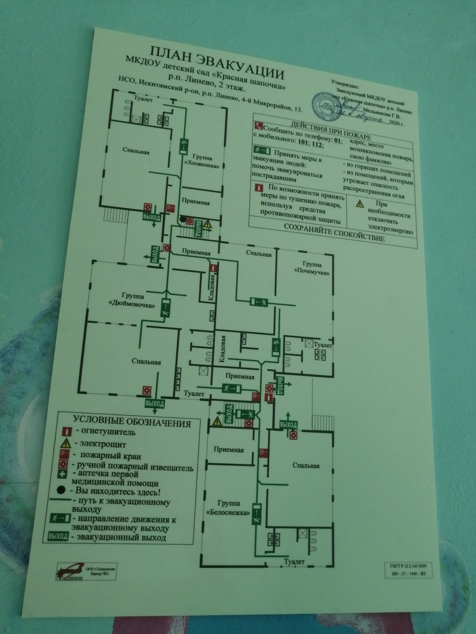

Slide 14
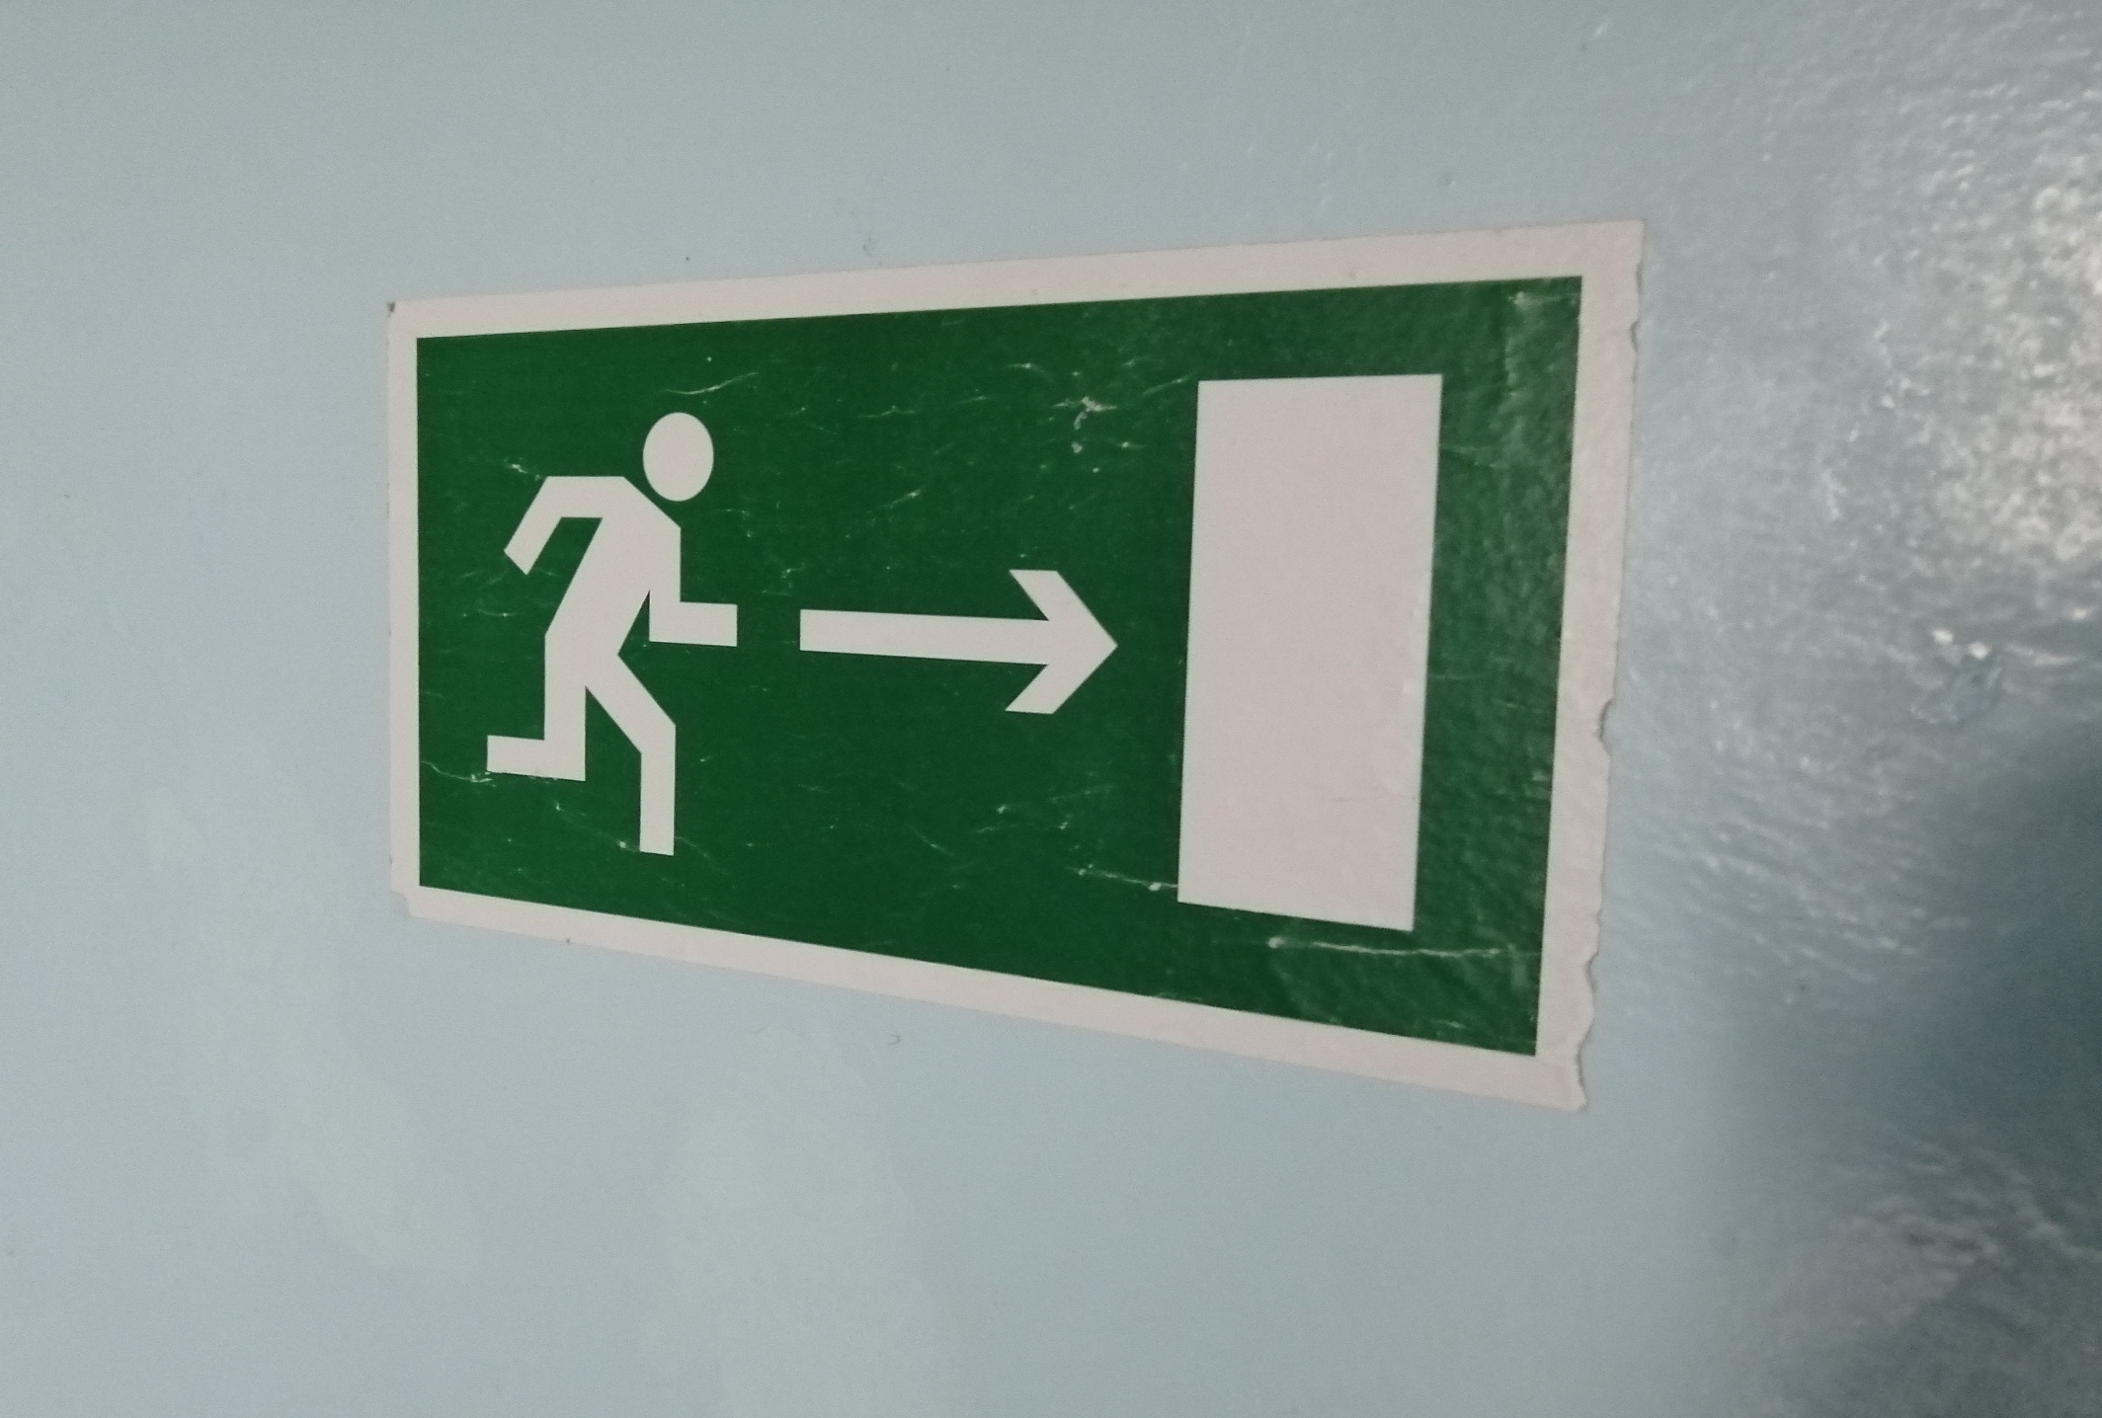

Slide 15
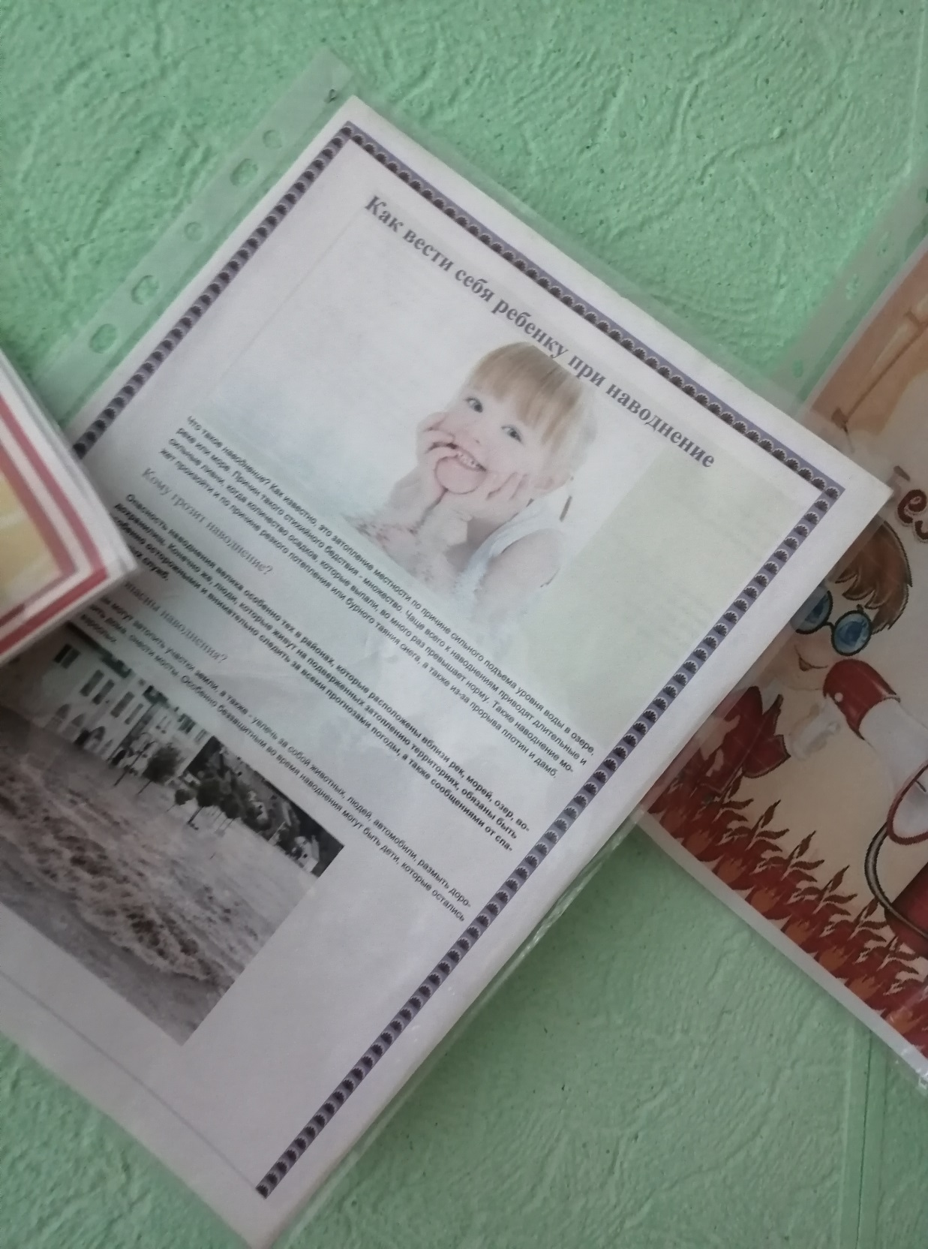

Slide 16
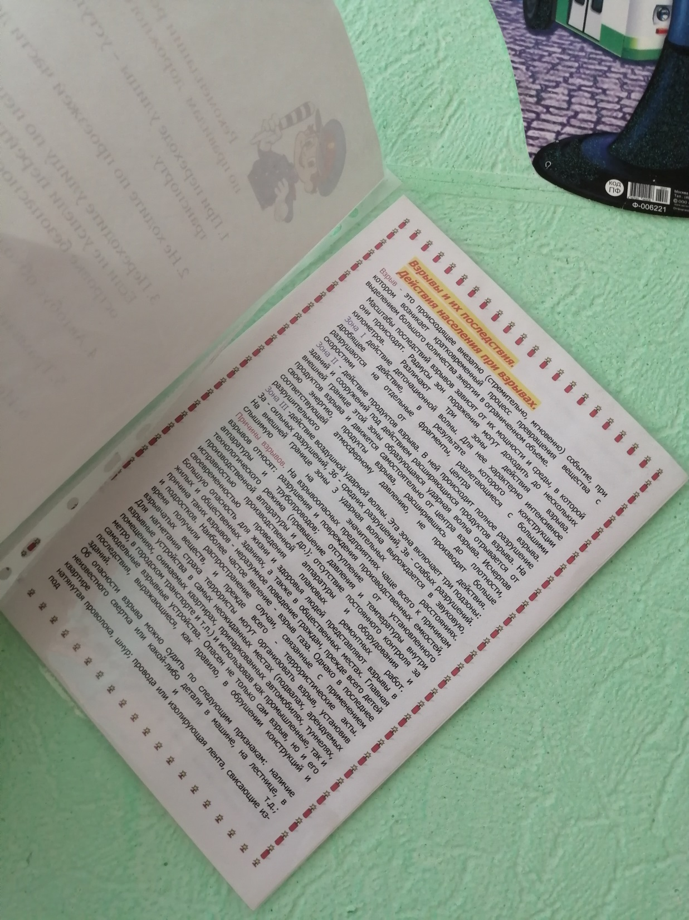

Slide 17
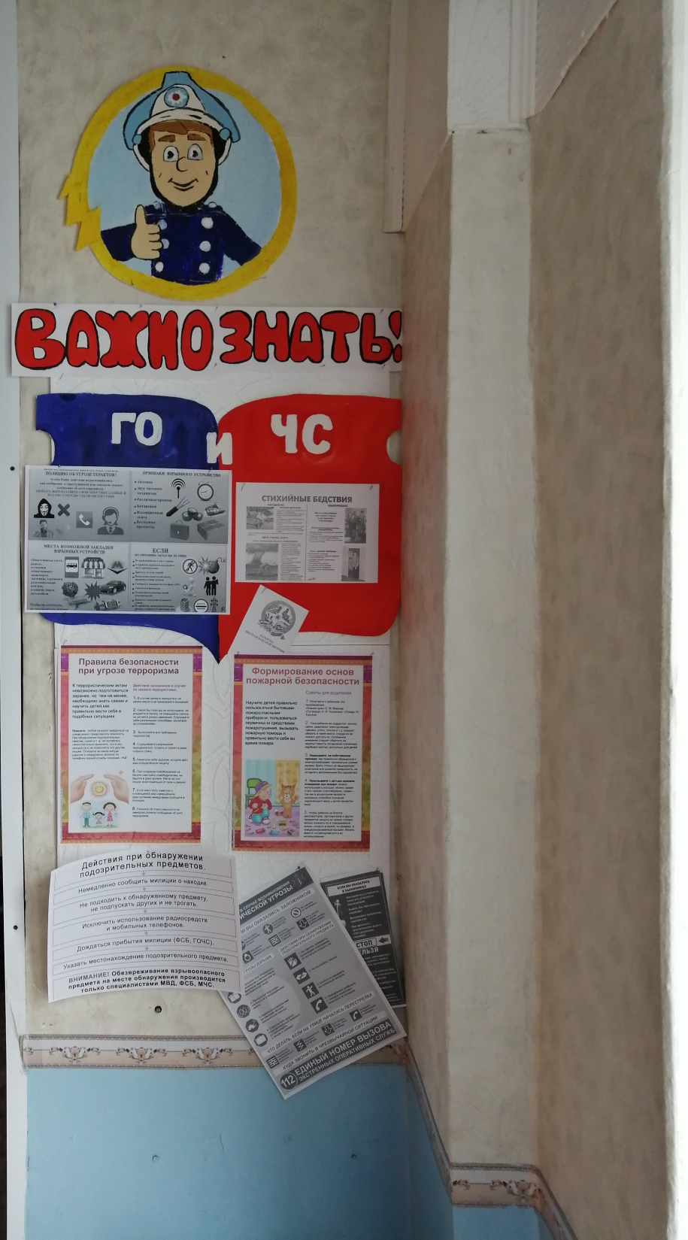
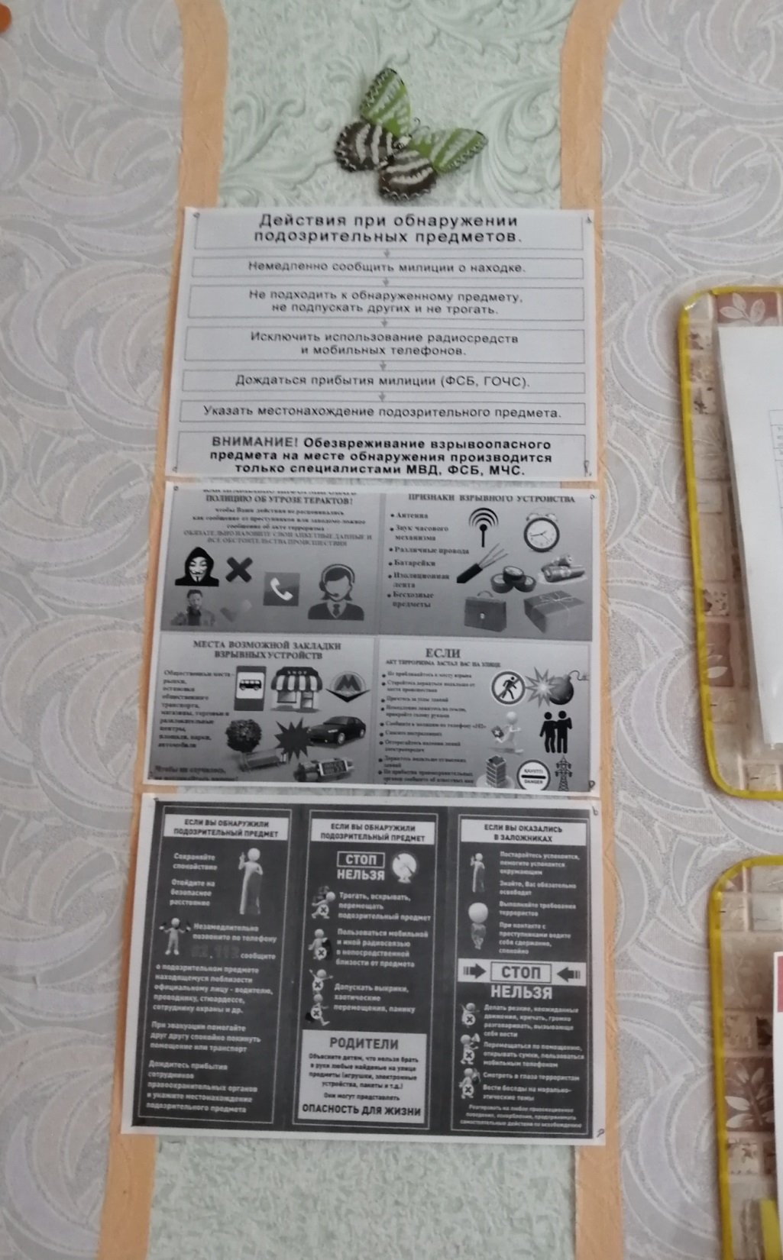

Slide 19
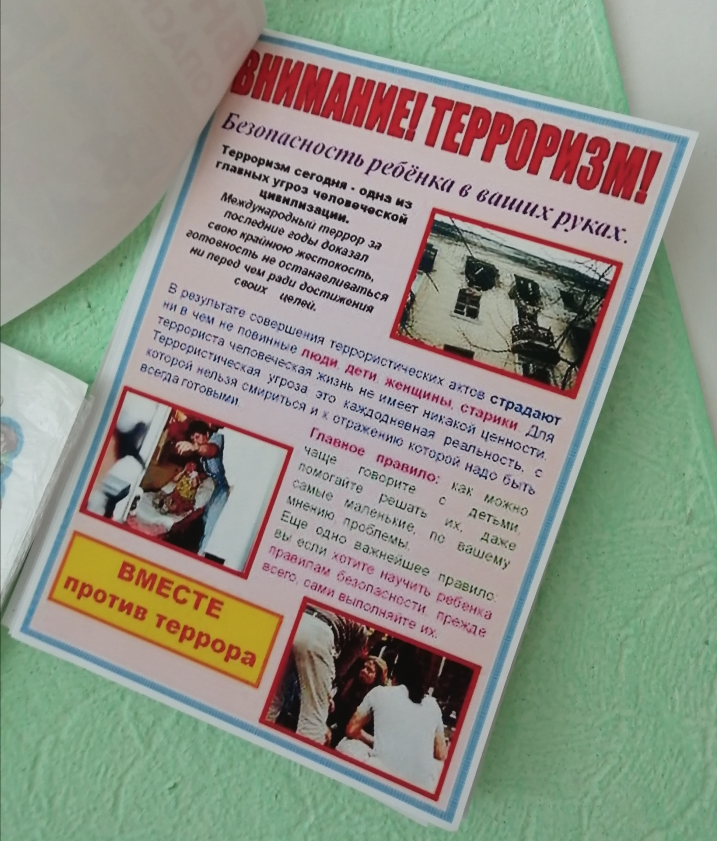

Slide 21
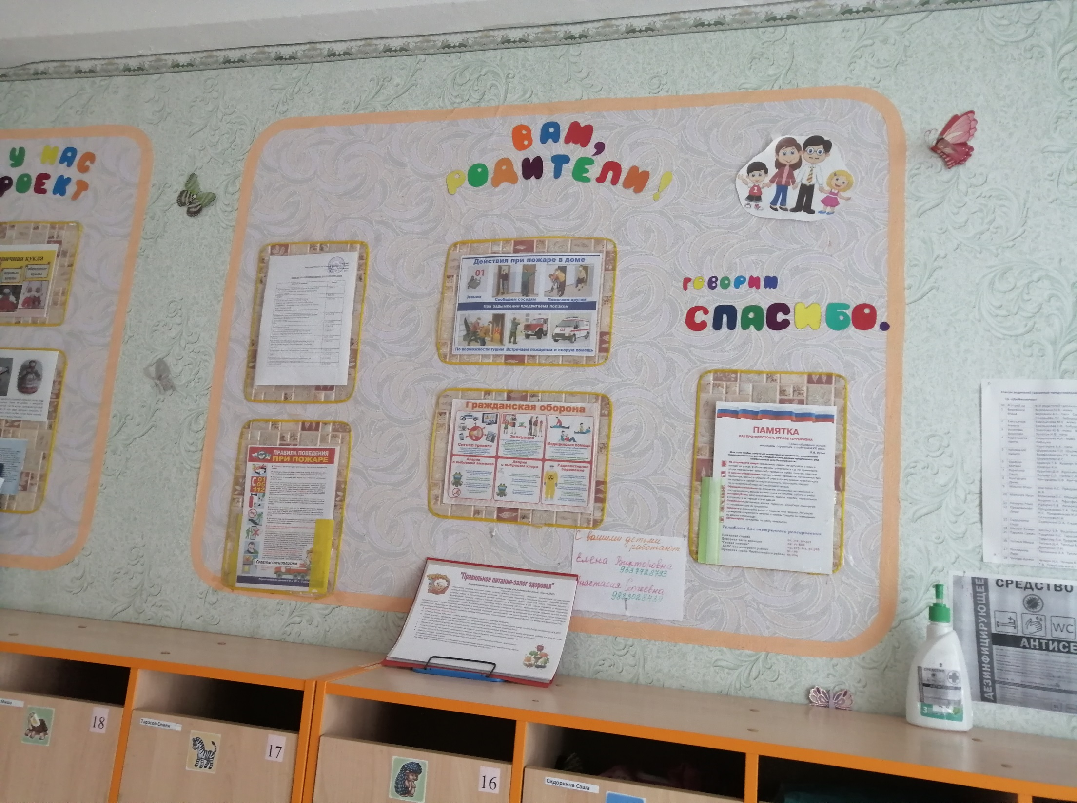

Slide 22
